Slide 1
Ambientes Virtuais em Rede (NVEs)
Modelos de Suporte Distribuído para MMOGs
Carlos Eduardo Benevides Bezerra
Orientador: Cláudio Geyer
Exame de Qualificação em Abrangência
Banca: Nicolas Maillard, Luciano Gaspary e Philippe Navaux
Porto Alegre, 18 de dezembro de 2009

Slide 2
Sumário
Introdução
  O que são ambientes virtuais em rede
  Componentes básicos
  Desafios
  Histórico
Gerenciamento de ambientes virtuais em rede
  Representação gráfica
  [por no final desta seção?] Arquiteturas de comunicação possíveis
  Gerenciamento de estado
  Gerenciamento de recursos
Jogos maciçamente multijogador
  Características dos MMOGs – padrões de comportamento de jogadores
  Modelos de suporte genéricos
  Referências a autores da área (NetGames e DS-RT, for instance)
  Trapaça como constante e sua relação com os modelos de suporte de rede
  [App lvl multicast, cheating avoidance como meio de viabilizar abordagens P2P]

Slide 3
Introdução
Componentes, desafios e histórico dos
Ambientes Virtuais em Rede

Slide 4
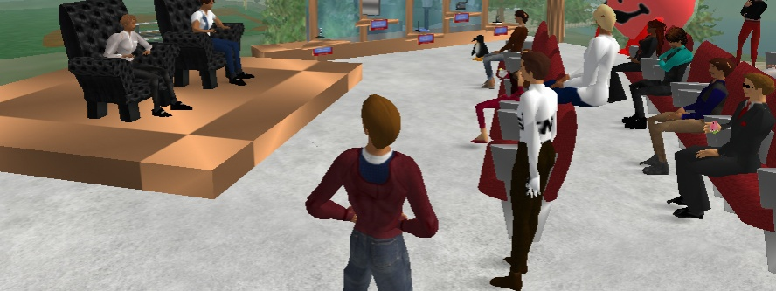
Introdução
Um NVE é um software que permite interação de múltiplos participantes com:
  Senso comum de espaço
    Embora consistência global pode não ser necessária
  Senso comum de presença: avatar
  Senso comum de tempo: interação em tempo-real
  Alguma forma de comunicação
  Alguma forma de interação com outros usuários e com o ambiente

Slide 5
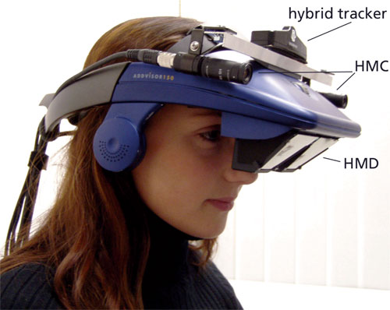

Introdução: componentes
Componentes básicos de um NVE:
  Motor gráfico
    Responsável por gerar as imagens para serem exibidas
    Pode utilizar hardware de processamento gráfico, assim como desde telas comuns a head-mounted-displays (HMDs), ou mesmo câmaras de realidade virtual
  Controle
    Permite que o participante envie comandos para o seu avatar
    Ações comuns: mover-se, interagir com objetos e outros avatares etc.
    Pode ser utilizado desde teclado até luvas e sensores nos HMDs e nas câmaras de realidade virtual

Slide 6
Introdução: componentes
Componentes básicos de um NVE (continuação):
  Sistema de processamento
    Recebe eventos de entrada do usuário e os aplica às entidades do ambiente (avatares e objetos inanimados)
    Gerencia o estado das diversas entidades do ambiente
    Notifica outros participantes de mudanças locais
    Recebe e aplica mudanças de estado causadas por ações de outros participantes
    Envia para o motor gráfico os dados para exibição
  Rede de dados
    Permite interação simultânea de usuários em diferentes localizações no mesmo NVE
      É realizada troca de comandos/estados entre os participantes
    Com a popularização de conexões de banda larga, também se popularizaram os NVEs
      No começo, eram utilizados apenas em simulações militares com infra-estrutura mantida por órgãos do governo

Slide 7
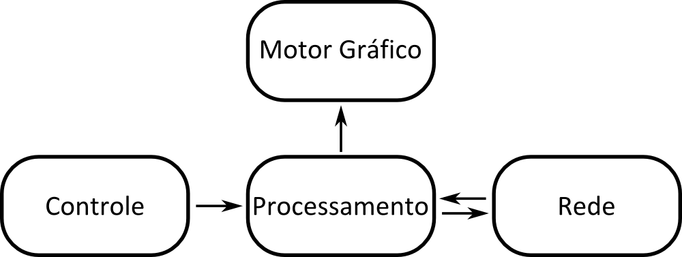
Introdução: componentes
Componentes de um NVE

Slide 8
Introdução: desafios
Desafios no desenvolvimento de NVEs
  Largura de banda limitada
  Heterogeneidade dos computadores participantes
    Quem tem mais recursos tem mais vantagens?
  Interação distribuída
    Colisão de um objeto local com um objeto remoto
    Ordenação de eventos
  Gerenciamento de recursos quando há requisitos temporais
  Gerenciamento de falhas
    Colapso, fechamento, degradação ou permanência do sistema
  Escalabilidade
    Número quadrático de pares de participantes interagindo, no pior caso

Slide 9
Introdução: histórico
SIMNET (DoD)
DIS: padrão da IEEE para o protocolo de simulação interativa distribuída
  Utilizava dead-reckoning para extrapolação de estado dos objetos
  Protocolo P2P, vulnerável a cheating (death self-determination)
NPSNET
PARADISE: evolução do DIS
Jogos:
  Flight (1983): 2 pcs ligados através de cabo serial, exibindo a 7 fps
  Dogfight (1985)
  Doom (1993)
  1 pacote era enviado por quadro de animação

Slide 10
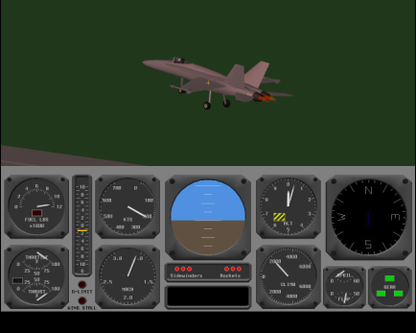
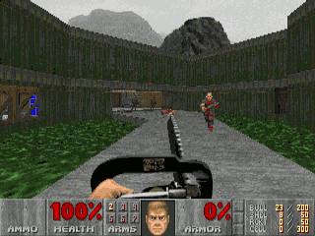
Introdução: histórico
DIVE
  Memória compartilhada simulada
  Uso de banco de dados dinâmico, com mecanismo de travas
  Utiliza multicast
BrickNet
  Usado para ambientes de projeto colaborativo e jogos
  Cada cliente escreve e lê apenas parte do ambiente virtual
  Introduziu a idéia de consistência parcial do ambiente

Slide 11
Gerenciamento dos NVEs
Gráficos, estados, recursos e arquiteturas dos ambientes virtais em rede

Slide 12
Gerenciamento
Há basicamente quatro questões a se tratar nos NVEs:
  Representação gráfica
  Gerenciamento de estado do ambiente
  Gerenciamento de recursos do sistema
  Arquiteturas de comunicação

Slide 13
Representação gráfica
Desejável uma taxa de atualização mínima de 30 fps
  Jogos em geral consideram inaceitável uma taxa menor
  Necessário para manter a ilusão de movimento
  Permite uma melhor interação do participante com o ambiente virtual
É utilizado hardware de processamento gráfico
Otimizações para maximizar o número de quadros/segundo, sem comprometer (muito) a qualidade da imagem
  Polygon Culling
  Polygon Clipping
  Uso de diferentes níveis de detalhe

Slide 14
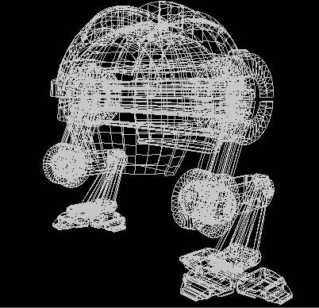
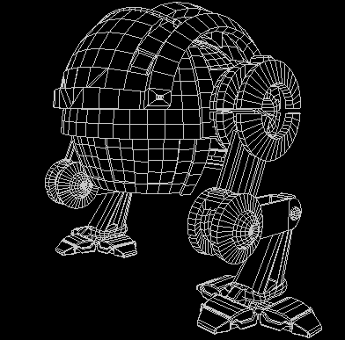
Representação gráfica: polygon culling
Polygon Culling
  Consiste em selecionar para renderização apenas os polígonos dentro do campo de visão do jogador/participante
  Pode também remover polígonos dentro do campo de visão, porém escondidos atrás de outros polígonos (back-face culling)
  Quanto menos polígonos a renderizar, maior será a taxa de quadros por segundo
  Em geral, executado no nível da aplicação
Back-face
Culling

Slide 15
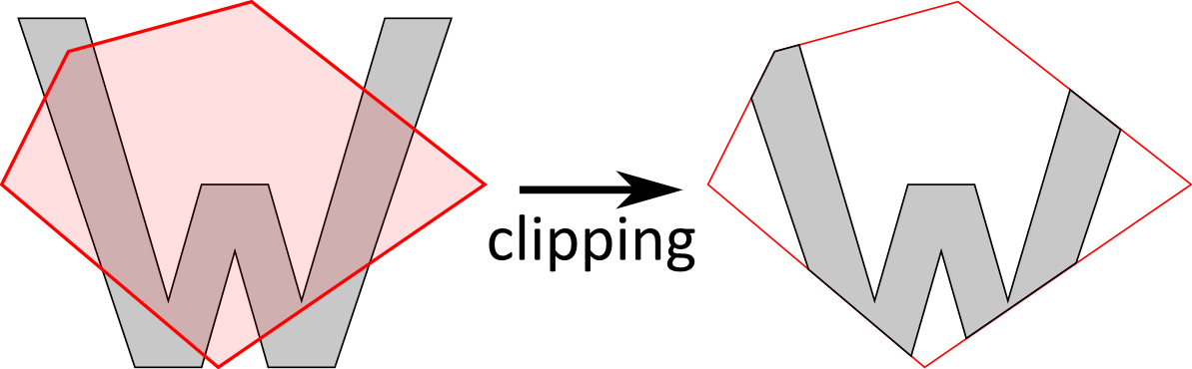
Represtentação gráfica: polygon clipping
Polygon Clipping
  Consiste em modificar os polígonos selecionados na fase de culling, descartando porções fora do campo de visão
  Deve ser executado após o culling, por ser mais custoso
  Geralmente é executado no hardware gráfico, imediatamente antes do mapeamento para a saída de vídeo e da rasterização

Slide 16
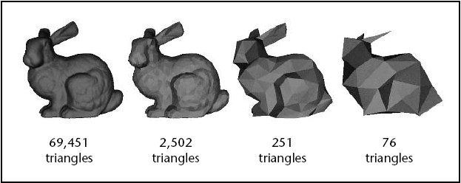
Gerenciamento: níveis de detalhe
Uso de diferentes níveis de detalhe – LOD
  Objetos distantes serão representados por menos pixels
  Uso de diferentes modelos (conjuntos de polígonos), para os diferentes níveis de detalhe
    Conjuntos podem ser gerados dinamicamente, seguindo uma hierarquia
    À medida que o objeto se afasta, diminui o nível de detalhe com que é exibido
  Nível de detalhe adaptativo à disponibilidade de recursos

Slide 17
DEFINIÇÕES

Slide 18
Gerenciamento: estado compartilhado dinâmico
Para que possam interagir, os diferentes participantes devem dispor de uma réplica do ambiente virtual
Ações de cada participante podem alterar o estado do NVE, o que deve ser difundido aos outros
  Estado do ambiente e dos próprios avatares
  Eventos (ações) dos participantes também devem ser difundidos
Ordem dos eventos, assim como atraso na entrega das mensagens, podem causar inconsistências
  Detecção de colisão entre objeto local e objeto remoto
  É necessário algum tipo de acordo
É mantido um estado compartilhado dinâmico consistente entre os diferentes computadores ligados ao NVE

Slide 19
Gerenciamento: estado compartilhado dinâmico
A manutenção do estado compartilhado dinâmico é um dos principais desafios na construção de um NVE
Compromisso entre consistência e throughput
  Para garantir consistência absoluta, cada mudança no ambiente deveria ser confirmada por todos antes da simulação continuar
  Pode também ser traduzido em termos de largura de banda, que pode ser divida entre mensagens de estado e de controle
Abordagens básicas para manutenção do estado
  Repositório compartilhado
  Reenvio freqüente de estado
  Predição de estado

Slide 20
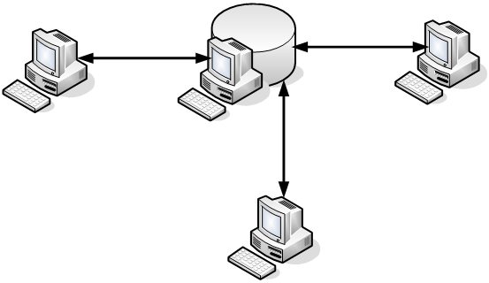
Gerenciamento de estado: repositório compartilhado
Repositório central compartilhado
  Responsável por armazenar todo o estado do ambiente virtual (avatares e outras entidades)
  Atualizações são enviados pelos participantes
    Para alterar um estado, é necessário primeiro obter acesso exclusivo (lock) àquele estado no repositório
    Como cada acesso é exclusivo, consegue-se uma ordenação dos eventos, contribuindo para a consistência do estado

Slide 21
Gerenciamento de estado: repositório compartilhado
Repositório central compartilhado (continuação)
  Quando se precisa obter o estado de uma entidade, pode-se:
    Requisitar ao repositório aquele estado
    Haver um cache nos computadores dos participantes, mas estes precisam ser notificados de alterações no repositório
  O repositório deve ter recursos para servir todos os participantes
  O repositório central pode gerenciar quais estados são importantes para cada participante
    Cada participante também poderia informar quais estados lhe são relevantes

Slide 22
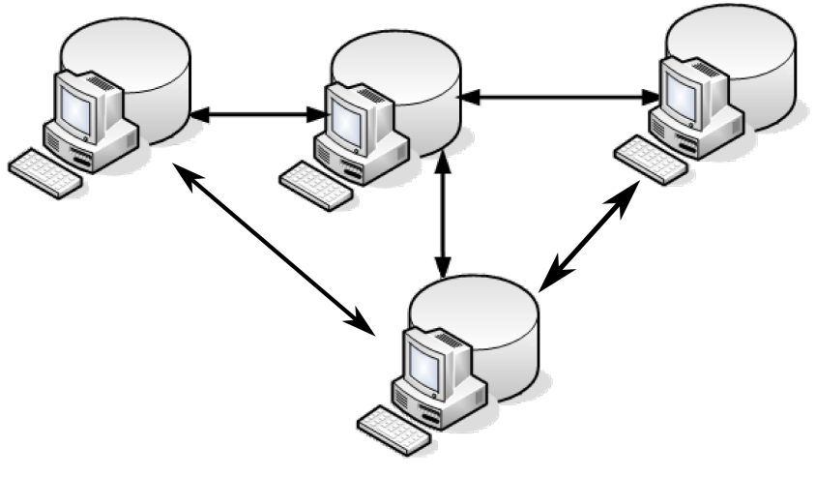
Gerenciamento de estado: repositório compartilhado
Repositório virtual
  Estado é distribuído entre os próprios participantes,
    Um protocolo de consistência cria a ilusão de um repositório central
    Pode ser usado um distributed shared lock para se fazer alterações
  Elimina-se o gargalo do repositório central
  Maior tolerância a falhas, ao se distribuir o estado do NVE
    Se um participante cai, apenas parte do estado é perdida
    O NVE pode continuar executando com os participantes ainda presentes

Slide 23
Gerenciamento de estado: repositório compartilhado
Vantagens de se usar um repositório:
  Modelo relativamente fácil de implementar
    Quando se precisa de um estado, simplesmente é feita uma consulta ao repositório (ou ao cache)
  É garantida a consistência do estado entre os participantes
    Todos buscam a versão “oficial” do estado, que é aquela no repositório
Desvantagens:
  Como existe um requisito rigoroso de consistência, cada atualização pode ser um processo demorado
    Obtenção dos locks e modificação do estado no repositório (e confirmação dos outros participantes em alguns casos)
    Protocolo de comunicação confiável pode causar reenvios de mensagens

Slide 24
Gerenciamento de estado: reenvio freqüente de estado
Reenvio freqüente de estado
  Cada participante é responsável por atualizar os outros
    Envio de mensagens a um ritmo constante e freqüente (dezenas por seg.)
  O freqüente reenvio reduz a necessidade de um protocolo confiável
    Mensagens perdidas, atrasadas ou corrompidas serão logo seguidas por novas mensagens
    Podem ser geradas inconsistências temporárias no estado do ambiente
  Cada entidade tem um dono, que é responsável por seu estado
    Avatares pertencem ao participante que o controla
    Pode ser enviada uma requisição de atualização ao dono da entidade
    A posse da entidade pode ser transferida a outro participante

Slide 25
Gerenciamento de estado: reenvio freqüente de estado
Reenvio freqüente de estado (continuação)
  Host responsável por gerenciar a propriedade de cada entidade no jogo
    Responsável inicial por objetos não controlados pelos participantes
    Ele também é responsável por enviar atualizações de entidades “sem dono”
    Participantes lhe devolvem propriedade de uma entidade explicitamente ou por timeout
    Pode também servir como difusor para os participantes
      Faz a difusão para aqueles que não têm banda suficiente
      Pode gerenciar o interesse e encaminhar apenas o que for necessário

Slide 26
Gerenciamento de estado: reenvio freqüente de estado
Vantagens de se usar reenvio freqüente de estado;
  Simples de implementar
  Maior escalabilidade, pois não precisa garantir consistência
Desvantagens:
  Grande uso de largura de banda dos participantes, mesmo quando um estado não muda
  O estado de uma entidade pode mudar entre o envio e recebimento de uma mensagem
  Com a variação do atraso, além do estado ser antigo, a animação não será suave

Slide 27
Gerenciamento de estado: predição de estado
Predição de estado (ou dead reckoning, de “deduced reckoning”)
  Consiste em estimar o estado atual de um objeto baseado num estado anterior
    Ex.: encontrar posição atual, baseado na posição e velocidade anteriores
  Permite aumentar o intervalo entre as mensagens de atualização de estado
  Se for calculado na origem, permite enviar mensagens apenas quando necessário
    Quando o estado previsto divergir do real acima de um limite, é enviada uma nova atualização de estado
    Limite pode ser modificado de acordo com a largura de banda disponível
    Requer um protocolo de comunicação confiável

Slide 28
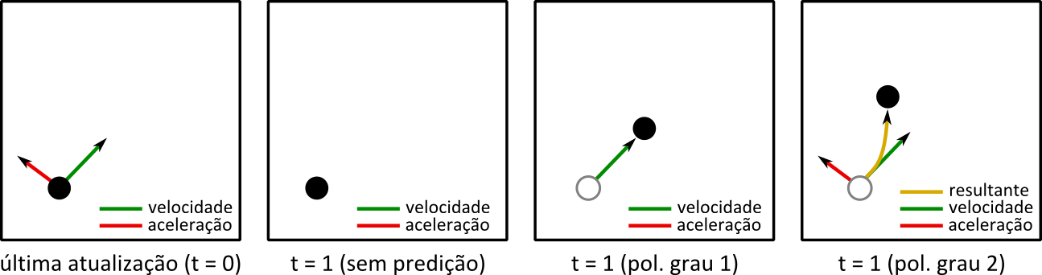
Gerenciamento de estado: predição de estado
São utilizados polinômios para calcular o próximo estado
  Ex.: S_{i+1} = S_{i} + V_{i}Δt ou S_{i+1} = S_{i} + V_{i}Δt + a_{i}Δt²/2
  Polinômios com graus maiores podem melhorar a previsão, mas apenas até certo ponto
    Polinômios com muitos termos causarão cálculo mais lento, além de poder piorar a predição de estado
    Valores como velocidade, aceleração etc. podem ser enviados ou calculados no destino

Slide 29
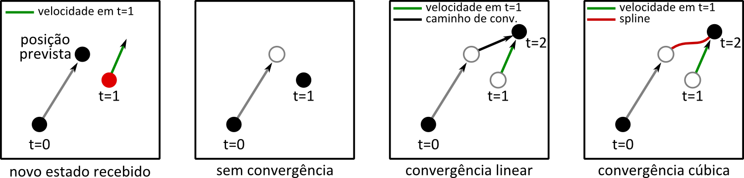
Gerenciamento de estado: predição de estado
Pode chegar uma atualização de estado que diverge do previsto
  Aplicação imediata do estado causaria uma mudança abrupta
  Utiliza-se um algoritmo de convergência, fazendo uma transição entre o caminho previsto anteriormente e o novo caminho previsto
  Tal como na predição é utilizado um polinômio
    Geralmente, usa-se convergência linear ou com splines (curvas)

Slide 30
Gerenciamento de estado: predição de estado
Reduzindo o uso de largura de banda com dead-reckoning
  Pode-se enviar atualizações de estado se, e somente se, o estado previsto no destino diverge do real acima de um certo limite
    Quanto mais precisa a previsão, mais poderá demorar a atualização
    Se o movimento for muito irregular, haverá mais envios de mensagens
      O que, na verdade, aumentará a consistência do estado
    O limite de divergência dos estados real e previsto pode ser ajustado dinamicamente
      Com mais recursos disponíveis, a tolerância pode ser menor

Slide 31
Gerenciamento de estado: predição de estado
Vantagens de se utilizar predição de estado:
  Pode economizar largura de banda, ao enviar mensagens com menor freqüência
  Permite animações suaves ao extrapolar o último estado recebido
Desvantagens:
  Menor consistência do que em outras abordagens
  Requer cálculos para a predição e para a convergência (mais uso de CPU)
  Deve haver um algoritmo de predição para cada tipo de entidade
Esse tipo de gerenciamento de estado é mais recomendável para casos onde o requisito de consistência é baixo

Slide 32
Gerenciamento de recursos
Tem por objetivo reduzir o uso de recursos, provendo escalabilidade
Largura de banda como principal recurso a economizar
  Envio de estado para novos jogadores
  Cada novo participante insere um novo estado a compartilhar no jogo
  Cada novo participante é mais um destino para atualizações de estado
Variáveis a considerar ao gerenciar recursos do NVE:
  Tamanho de cada mensagem de atualização de estado
  Número de mensagens
  Número de destinatários de cada mensagem
  Freqüência dos envios
  Ciclos de CPU utilizados (embora não seja esse o atual gargalo)

Slide 33
Gerenciamento de recursos
Algumas técnicas para economia de recursos em NVEs:
  Agregar e/ou comprimir pacotes
    Agregação dilui o overhead causado pelos headers de protocolos de rede
    Compactação diminui o tamanho dos pacotes
  Limitar a visibilidade do participante
    O avatar geralmente interage apenas com entidades próximas a ele
  Explorar limitações na percepção do participante
    Diferentes níveis de detalhe nos estados enviados

Slide 34
Gerenciamento de recursos: agregação e compressão de pacotes
Compressão de pacotes (– tamanho das mensagens, + cpu)
  Pode compactar sem perdas, apenas reduzindo redundâncias no pacote
  Pode ter perdas, por exemplo discretizando valores float
  Pode considerar dados já transmitidos, enviando apenas alterações
    Requer protocolo confiável
Agregação de pacotes (– número de mensagens, – tamanho, + cpu)
  Reduz o overhead com cabeçalhos de protocolo
  Pode esperar por um número de pacotes e/ou um certo tempo
  É mais eficiente em um servidor: estados de várias origens agregadas para o mesmo destino
  Introduz atraso em algumas mensagens

Slide 35
Gerenciamento de recursos: limitação da visibilidade
Limitação de visibilidade (gerenciamento de interesse)
  Algumas entidades podem ser irrelevantes para um participante
  Essas entidades podem não mais serem visíveis para ele
  O critério mais utilizado é o da distância entre o avatar e a entidade
  O estado torna-se incompleto, porém não deve ser perceptível
  Deixa-se de utilizar largura de banda para enviar atualizações de estado destas entidades
(– número de destinatários, + cpu)

Slide 36
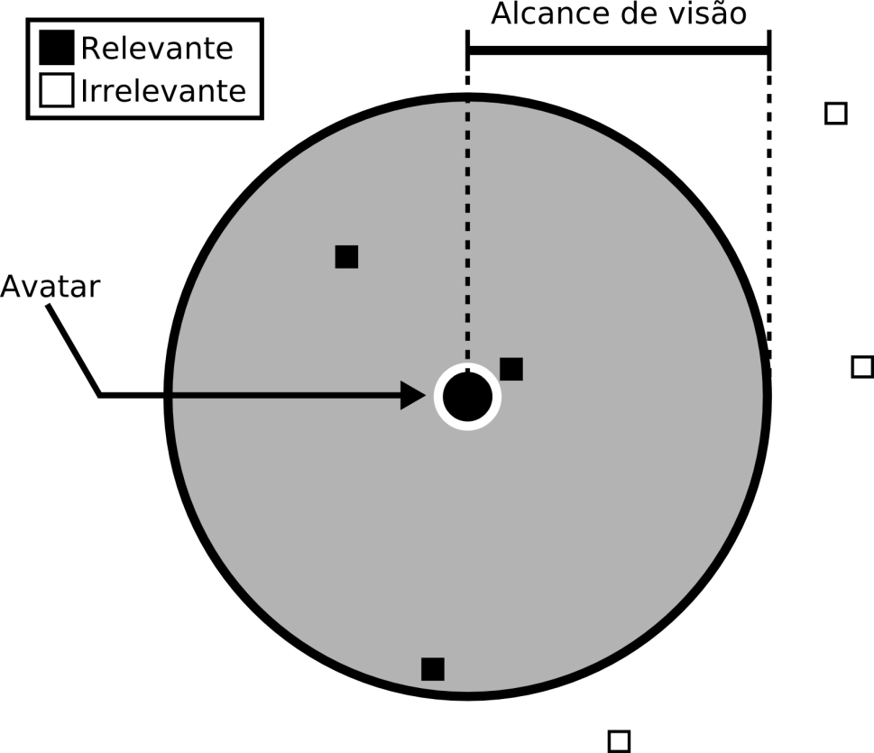
Gerenciamento de recursos: limitação da visibilidade
Algoritmos convencionais para gerenciamento de interesse:
  Área de interesse circular
  Área de interesse baseada em campo de visão
Área de interesse circular
  Sendo uma das formas mais simples de uma ADI, verifica-se apenas se a entidade está a menos que uma certa distância menor que o alcance de visão do avatar
  Se estiver, o participante recebe atualizações de estado daquela entidade
  Caso contrário, não recebe

Slide 37
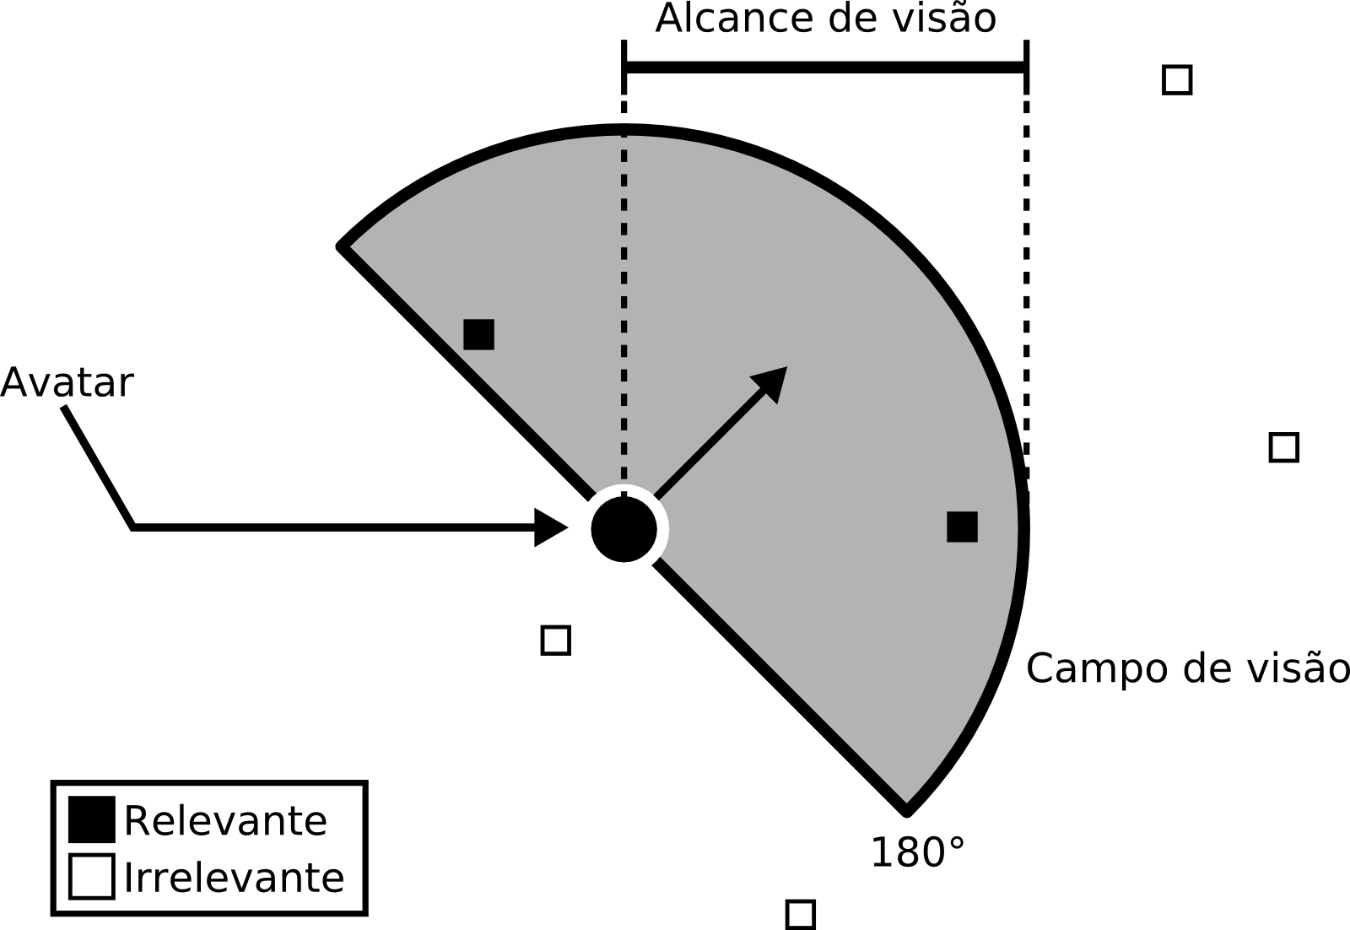
Gerenciamento de recursos: limitação da visibilidade
Área de interesse baseada em campo de visão
  Refinamento da área circular, levando em conta o vetor direção do avatar
  O participante só deve poder ver o que está à frente do seu avatar
  Consiste em um setor de círculo, que dependerá da orientação do avatar
  Com um campo de visão de 180°, reduz-se em 50% o tráfego, em média
  Um problema é a não atualização de entidades que estejam atrás do avatar

Slide 38
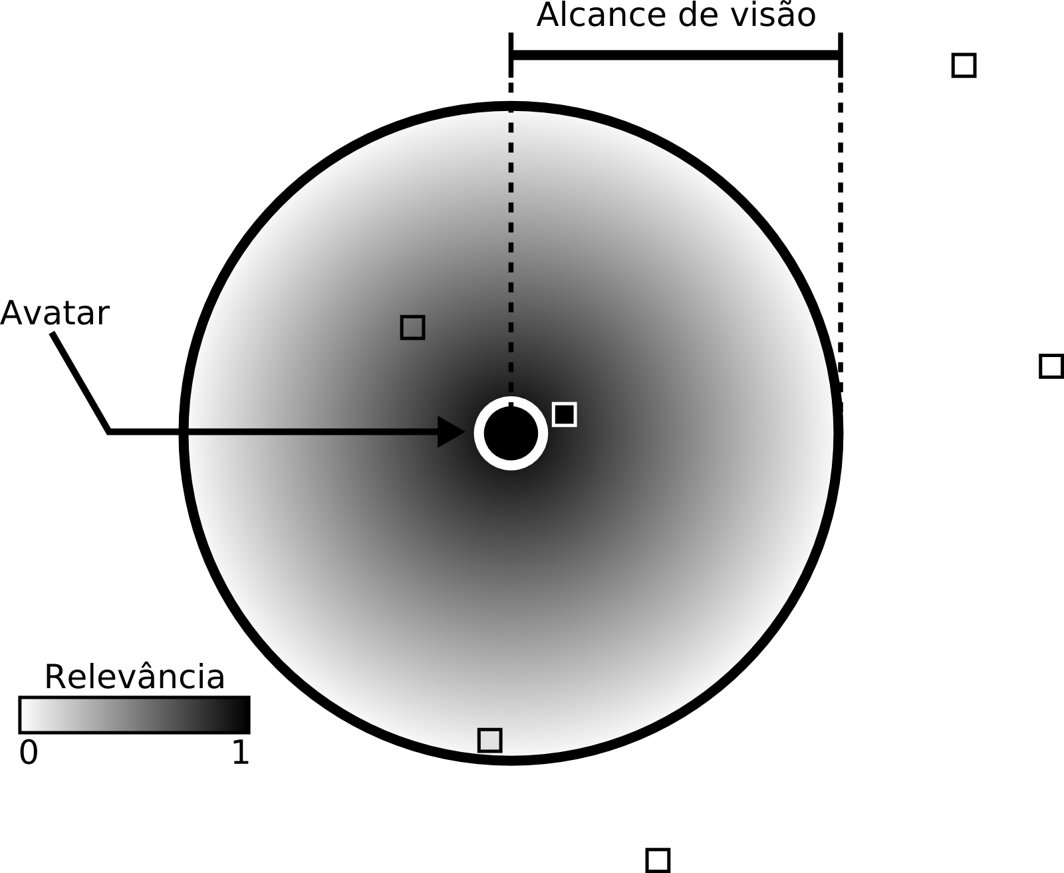
Gerenciamento de recursos: limitação da visibilidade
Diferentes graus de relevância:
  Em um ambiente com muitas entidades, alguma destas têm menor relevância para o jogador em questão
  Entidades com menor relevância podem ser atualizadas com uma freqüência menor
  A distância euclidiana das entidades no ambiente virtual é um possível critério para definir o valor desta relevância
  Quanto menor a relevância de uma entidade para um jogador, menor sua freqüência de atualização pra ele
(– número de destinatários,
– freqüência de envio,
+++ cpu)

Slide 39
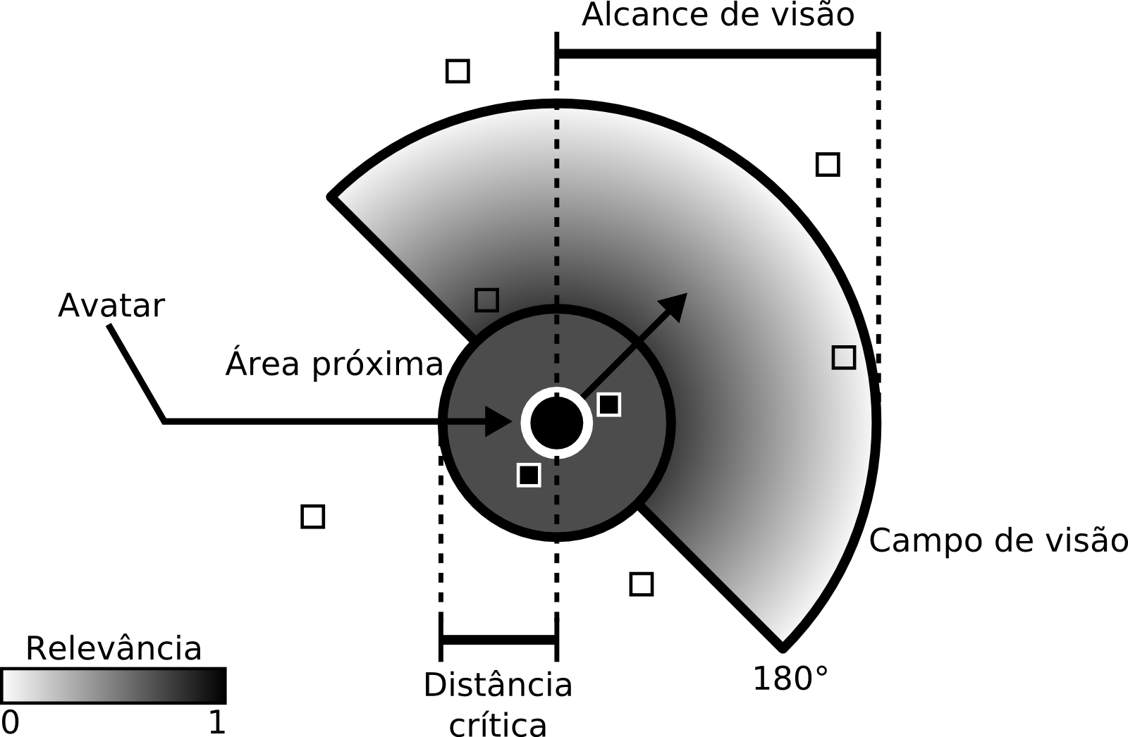
Gerenciamento de recursos: limitação da visibilidade
A³

Slide 40
Gerenciamento de recursos: níveis de detalhe nos estados
Envio de diferentes níveis de detalhe
  Explora a percepção limitada de algumas entidades
    Mais distantes ou fora do campo de visão do participante
    Provavelmente não serão o foco de sua atenção
    Ausência ou imprecisão de alguns detalhes seria tolerável, ou imperceptível
  Níveis de detalhe
    Alta fidelidade: mensagens atualizam todos os atributos da entidade
    Estado aproximado: alguns detalhes podem ser aproximados ou suprimidos
      Ex.: enviar apenas localização e orientação de uma entidade
    Nível mínimo de detalhes: envia a menor quantidade de informação perceptível
  Na ausência de algumas informações, o destino poderia calcular o estado completo da entidade baseado em estados recebidos anteriormente
  Os critérios para definir qual nível de detalhes enviar podem ser definidos dinamicamente, a partir dos recursos disponíveis na origem e no destino

Slide 41
Arquiteturas de comunicação
Arquiteturas que tem sido utilizadas para NVEs
  Cliente-servidor
  Par-a-par completamente descentralizada
  Híbrida (par-a-par e cliente-servidor)
  Multi-servidor (ou servidor distribuído)

Slide 42
Trabalhos Relacionados: Suporte distribuído para MMOGs
Modelo cliente-servidor:
  Alto nível de controle sobre o sistema como um todo
  Facilita autenticação, persistência e segurança
  Reduz o uso de largura de banda dos jogadores
    Cada jogador envia seu estado/ação apenas para o servidor
    Além disso, o servidor pode gerenciar o interesse dos jogadores
    Pode agregar estados de vários participantes ao enviar uma atualização
  Pode atuar como árbitro
    Faz ordenação dos eventos
    Decide o resultado das ações dos jogadores
  Simplifica a detecção de colapso de participantes
  Custa caro
  É um gargalo e também um ponto único de falha

Slide 43
Trabalhos Relacionados: Arquiteturas P2P completamente descentralizadas
As ações são processadas nos computadores dos próprios jogadores
Cada par processa suas próprias ações e envia o estado resultante aos outros
  Na abordagem tradicional, cada cliente enviava suas ações, apenas ao servidor
  Provável saturação da banda de upload dos pares
    Um par com muitos recursos poderia servir de forwarder para pares com menos banda de upload
É necessário:
  Manter o estado do jogo consistente
  Distribuir o armazenamento e recuperação do estado do jogo

Slide 44
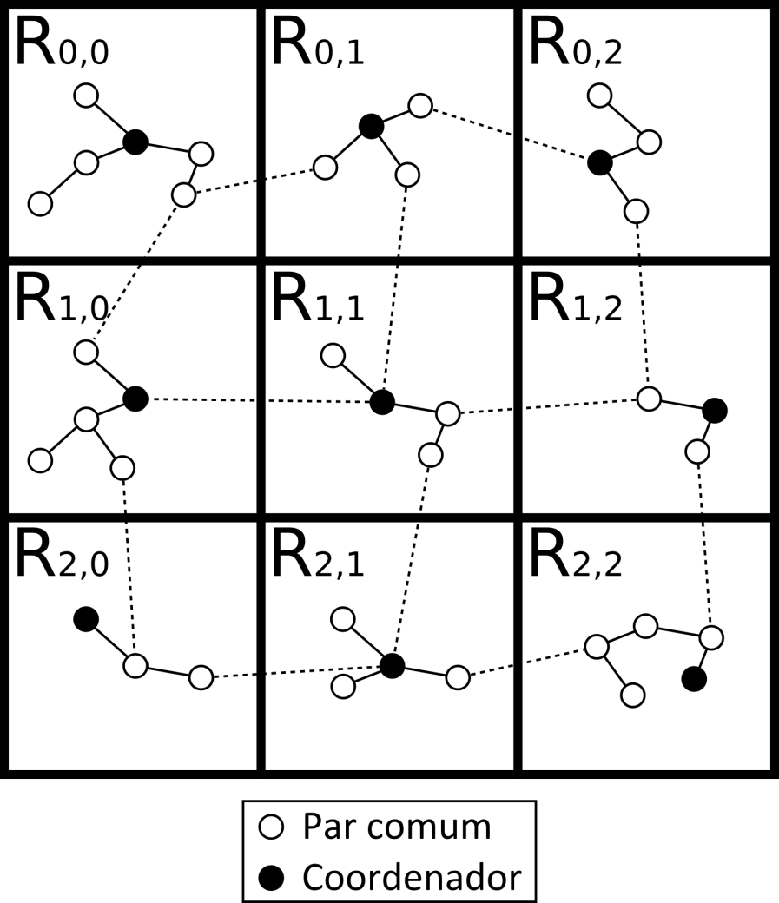
Trabalhos Relacionados: Arquiteturas P2P completamente descentralizadas
Em (Schiele et al., 2007), buscou-se tornar mais escaláveis MMOGs sobre esse tipo de suporte
É proposto pelos autores divisão do ambiente virtual em regiões
  Cada região funciona como um jogo independente e menor
  Os pares responsáveis por avatares em uma mesma região formam uma pequena rede P2P
  Em cada região, os pares ali presentes decidem entre eles o andamento do jogo
  Ao mover-se de uma região para outra, o par saiu do grupo P2P da região antiga e ingressa na rede P2P da nova região
  Alguns pares de um grupo mantém conexões com pares de regiões vizinhas, para trocar informações necessárias
(Schiele et al., 2007)

Slide 45
Trabalhos Relacionados: Arquiteturas P2P completamente descentralizadas
Cada região possui um coordenador, eleito dentre os pares
A função do coordenador é decidir para quem cada atualização de estado é relevante
  Ele não faz o envio, apenas notifica cada par de para quem deve enviar
Problemas:
  É necessário que o coordenador seja confiável
  Mesmo com o coordenador, cada um dos N pares ainda teria que fazer N envios, no pior caso
(Schiele et al., 2007)

Slide 46
Trabalhos Relacionados: Arquiteturas híbridas (par-a-par e cliente-servidor)
As ações podem ser processadas nos computadores dos próprios jogadores ou em um servidor
É definido um critério para determinar quem processará as ações dos jogadores em determinada situação, por ex.:
  Tipo de ações executadas
  Sobrecarga do servidor
  Sobrecarga dos pares
  Etc.
Embora haja um servidor central, seu custo de manutenção é reduzido de maneira significativa
Permite controle central do jogo, até certo ponto
  Mais do que na abordagem completamente descentralizada
  Menos do que na tradicional (cliente-servidor)

Slide 47
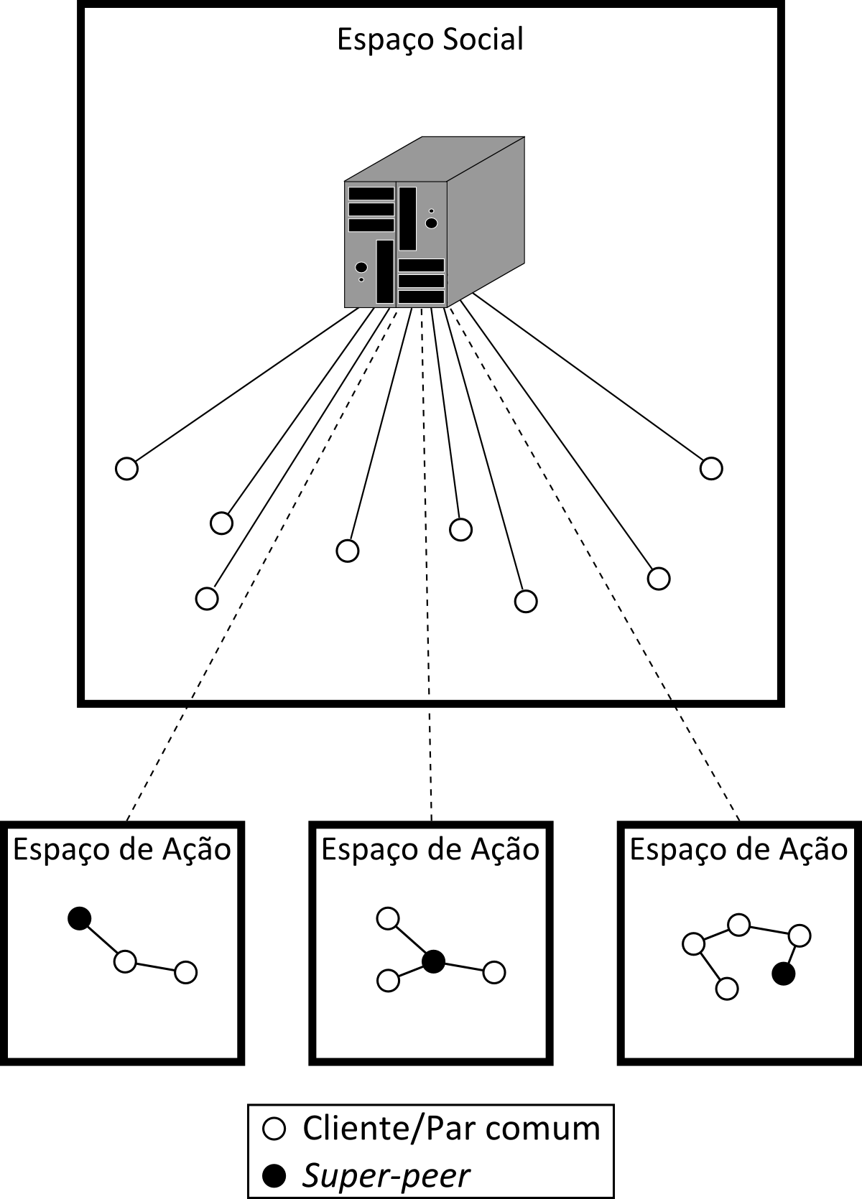
Trabalhos Relacionados: Arquiteturas híbridas (par-a-par e cliente-servidor)
(Vilanova et al., 2008)
Em (Vilanova et al., 2008), o mundo do jogo é dividido em espaço social e espaços de ação:
  Social: voltado para interações sociais, como conversar, trocar objetos do jogo, formar grupos etc.
  de Ação: lutar contra monstros, duelar etc.
O espaço social é controlado pelo servidor
Os jogadores devem requisitar ao servidor para que seja criado um espaço de ação
Para cada espaço de ação é formado um grupo P2P
Cada espaço de ação é gerenciado pelo servidor, embora a simulação seja executada pelos pares

Slide 48
Trabalhos Relacionados: Arquiteturas híbridas (par-a-par e cliente-servidor)
(Vilanova et al., 2008)
Os espaços de ação permitem interações mais rápidas e com pouca tolerância a atraso, como lutas
Cada espaço de ação é uma instância do jogo, isolada, com número limitado de participantes
Os jogadores do espaço de ação formam uma rede P2P entre eles
  Cada par é responsável por atualizar os outros
  Cada par processa suas próprias ações
Um par eleito como super-peer
  Ordena eventos “fortemente acoplados” para resolver alguns tipos de inconsistência no estado do jogo
Problemas:
  Não é possível interações de luta entre
  mais que algumas dezenas de jogadores
  Super-peer precisa ser confiável

Slide 49
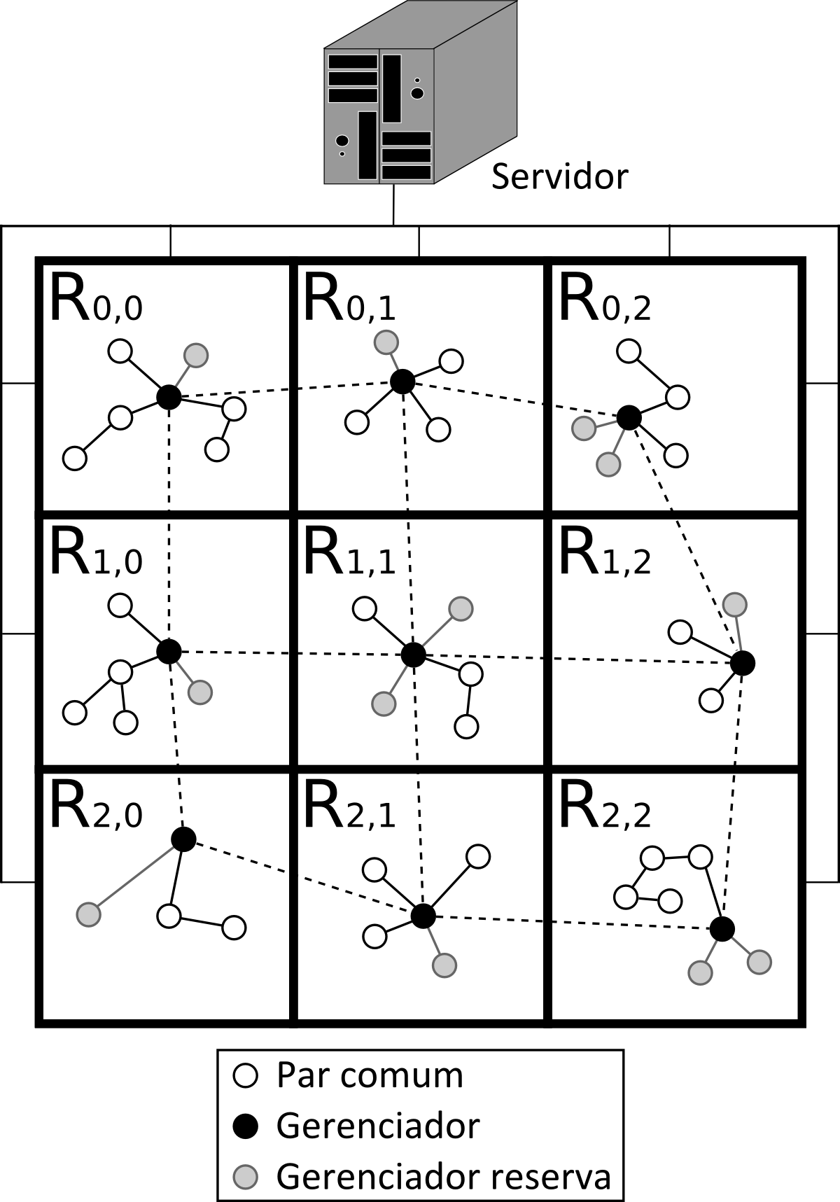
Trabalhos Relacionados: Arquiteturas híbridas (par-a-par e cliente-servidor)
(Chen; Muntz, 2006)
Em (Chen; Muntz, 2006), o ambiente virtual é dividido em regiões
  Cada região gerenciada por um par, que atua como sub-servidor
  O gerenciador recebe as ações dos pares de sua região, processa-as e devolve o resultado
Cada gerenciador pode dispor de reservas
  Cada gerenciador encaminha as ações recebidas dos jogadores a seus reservas
  Os reservas processam essas ações, mantendo uma réplica do estado do jogo e verificando a simulação
  Em caso de colapso do gerenciador, um dos reservas pode assumir a região
Caso o gerenciador fique sobrecarregado, o servidor assume parte da carga daquela região

Slide 50
Trabalhos Relacionados: Arquiteturas híbridas (par-a-par e cliente-servidor)
(Chen; Muntz, 2006)
Problemas:
  Não há garantias de que o par eleito como gerenciador é confiável
  Também não há garantias de que ele estará disponível sempre que necessário
  As ações dos jogadores são encaminhadas pelo gerenciador aos seus reservas: podem ser corrompidas

Slide 51
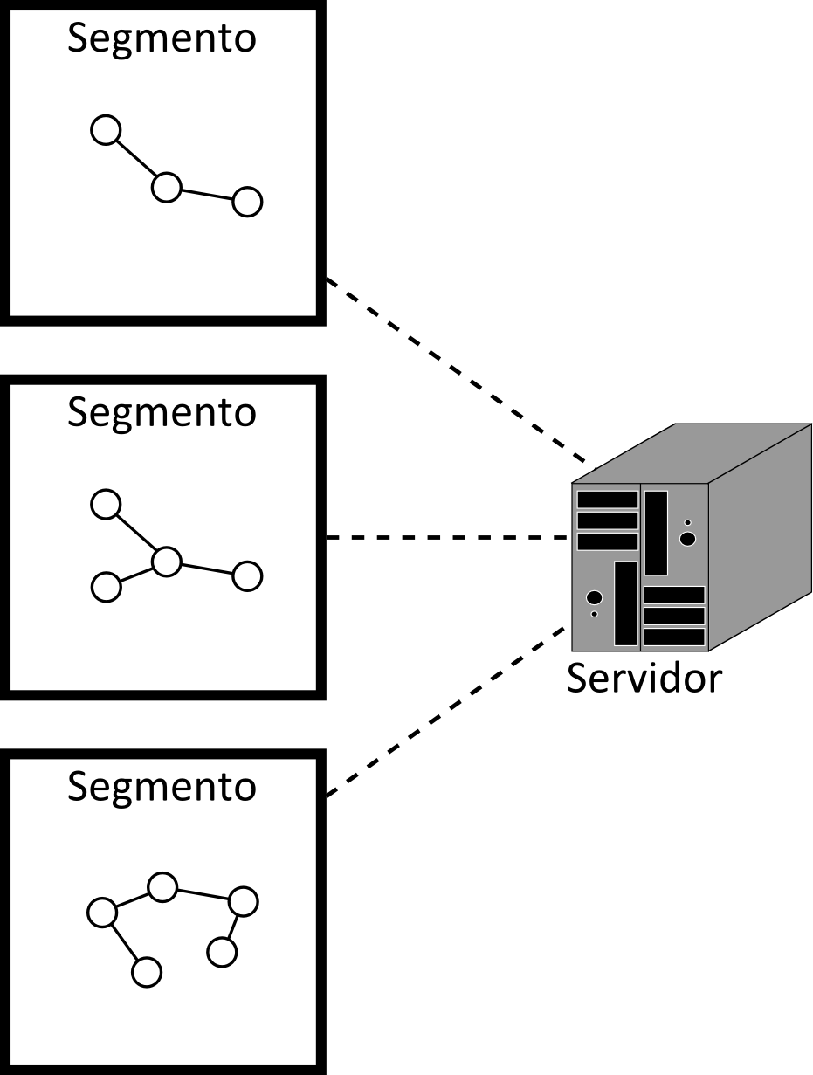
Trabalhos Relacionados: Arquiteturas híbridas (par-a-par e cliente-servidor)
No FreeMMG (Cecin et al., 2004), o ambiente virtual é dividido em segmentos
  Em um mesmo segmentos, os jogadores se comunicam diretamente, par-a-par
  Entre segmentos diferentes, a comunicação é intermediada pelo servidor
Para verificar a simulação em um segmento, cada par envia o estado resultante para o servidor
  Um par aleatório é inserido no segmento para evitar trapaças de conluio
Problemas:
  Não há garantias de que a abordagem probabilística para impedir trapaça de conluio irá funcionar
  O modelo é mais voltado para MMORTS
(Cecin et al., 2004)

Slide 52
Trabalhos Relacionados: Arquiteturas de servidor distribuído
Permite utilizar nodos de menor custo
Mantém controle sobre o jogo
  Separação clara entre quem pode processar as ações do jogo e enviar atualizações de estado e quem não pode
  No entanto, é necessário lidar com vários nodos servidores
São necessários mecanismos de sincronização entre os servidores e de balanceamento de carga
As propostas existentes tendem a considerar um sistema servidor instalado em uma rede local, com pouco atraso e alta velocidade

Slide 53
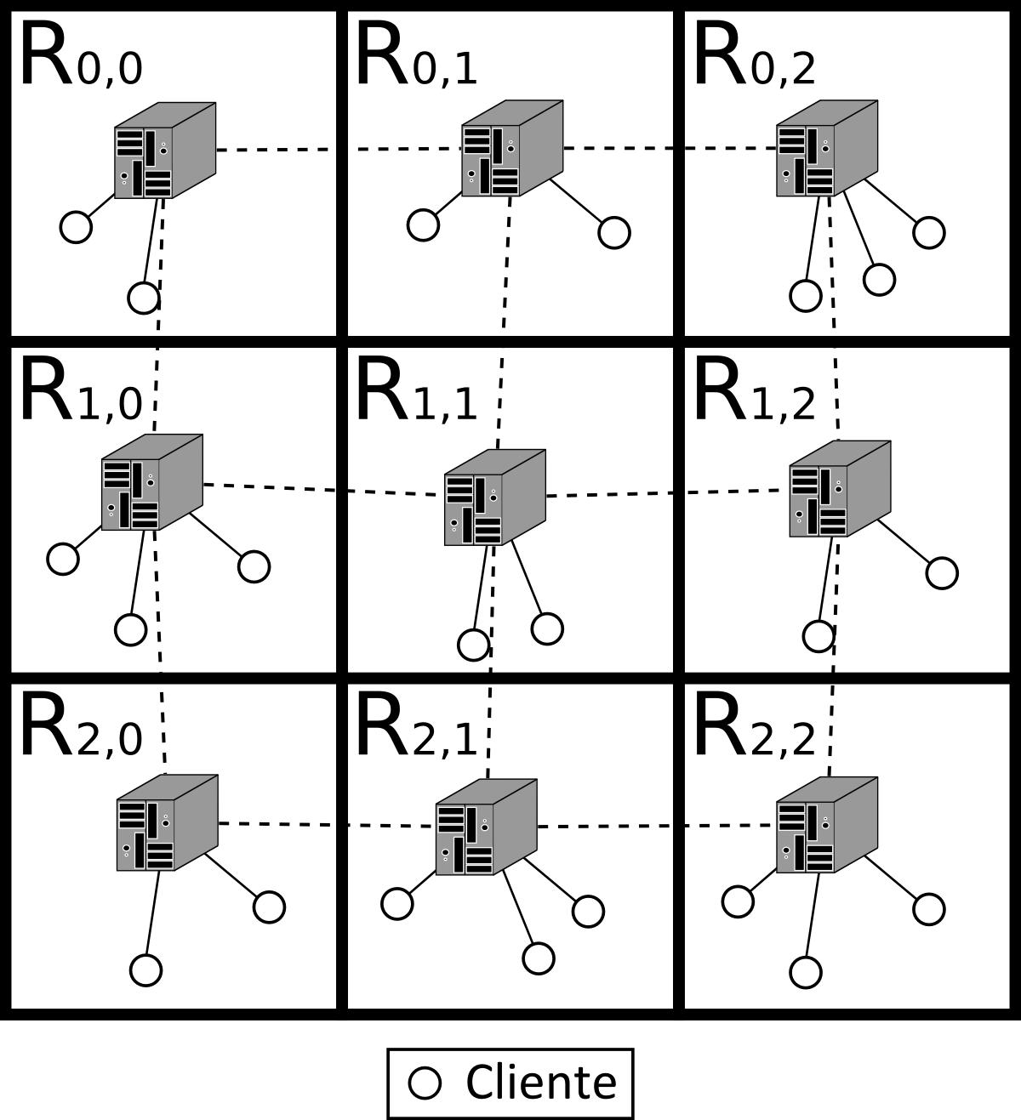
Trabalhos Relacionados: Arquiteturas de servidor distribuído
Em (Assiotis; Tzanov, 2006), o ambiente virtual é dividido em regiões:
  A cada região é atribuído um nodo servidor
A cada objeto ou entidade no jogo, é atribuída uma trava
  Para que um servidor possa alterar o estado de alguma entidade do jogo, é necessário obter uma trava
Para atacar o problema de haver aglomerados de jogadores, propõe-se reparticionamentos recursivos do ambiente virtual
  A cada nova partição é atribuída um nodo servidor diferente
Problemas:
  Existe um limite prático para o reparticionamento de regiões
  Considera-se o servidor em uma rede local de alta velocidade e pouco atraso
(Assiotis; Tzanov, 2006)

Slide 54
Trabalhos Relacionados: Gerenciamento de interesse
Permite determinar o interesse dos jogadores em apenas um subconjunto das informações disponíveis
  Reduz-se o número de mensagens, enviando apenas o que é relevante
Uma expressão do interesse de um jogador é chamada de área de interesse - ADI
  Quase sempre associada à localização de seu avatar em relação aos de outros jogadores
  Uma ADI é um subespaço do ambiente virtual
(Rak; Van Hook, 1996): grupos de multicast associados a células do ambiente virtual
  Cada participante se subscreve no grupo da sua célula e das vizinhas
(Zou; Ammar; Diot, 2001): comparação entre grupos de multicast por célula e por objeto
  Tradeoff entre mensagens de atualização de estado e de controle de grupo

Slide 55
Trabalhos Relacionados: Gerenciamento de interesse
(Morgan; Lu; Storey, 2005): predição do que será relevante para um jogador no futuro
  Utiliza parâmetros como posição e vetor velocidade
  Pouco antes de precisar de um estado, o jogador já o obtém
(Morse et al., 1996): taxonomia de sistemas de gerenciamento de interesse
  Modelo unicast, multicast ou broadcast
  Filtragem por características intrínsecas ou extrínsecas
  Domínio de responsabilidade dinâmico ou estático
Como multicast não é amplamente suportado na Internet (El-Sayed, 2004), optou-se aqui pelo modelo unicast
Além disso, com filtragem intrínseca e domínios de responsabilidade dinâmicos

Slide 56
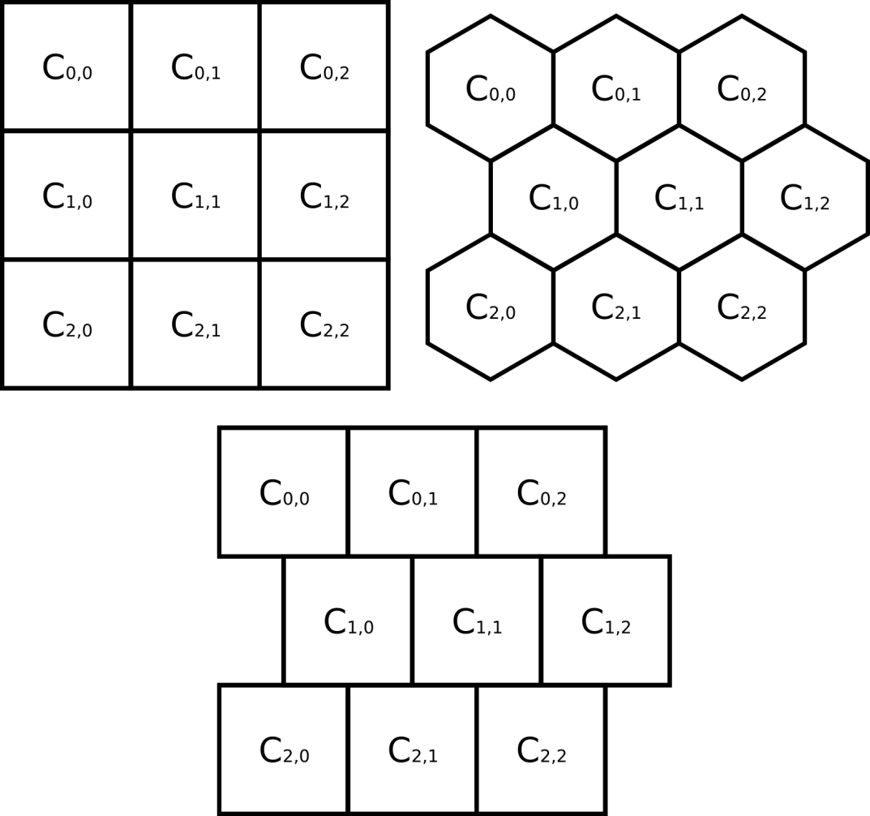
Trabalhos Relacionados: Balanceamento de carga
A carga em um MMOG está fortemente relacionada à localização dos avatares dos jogadores
  São suas ações que devem ser processadas
  Devem ser enviadas atualizações de estado de objetos próximos ao avatar do jogador
Agrupam-se os jogadores de acordo com a localização de seus avatares
  Divisão do ambiente virtual em células
  O formato das células determina quantos vizinhos cada uma terá – e quantos servidores vizinhos cada servidor terá
  A existência de células deve ser transparente ao jogador

Slide 57
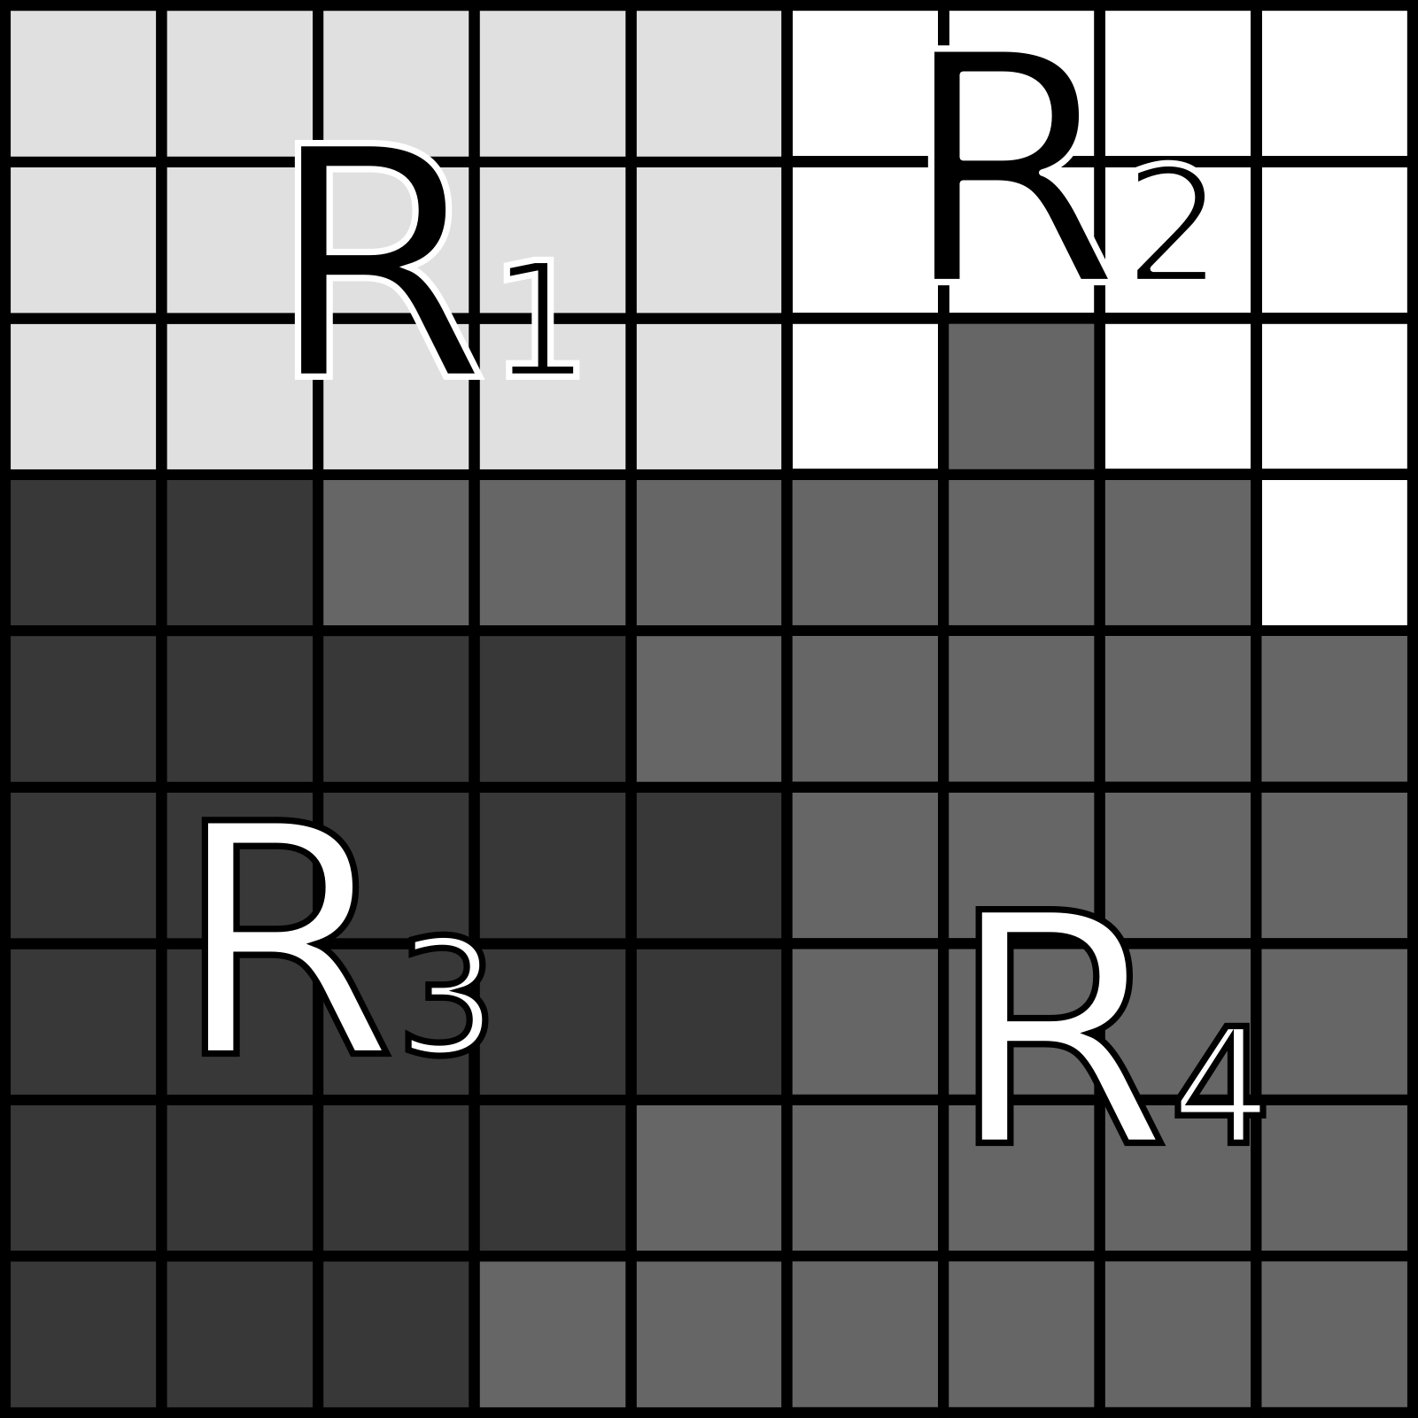
Trabalhos Relacionados: Balanceamento de carga
(De Vleeschauwer et al., 2005): macrocélulas e microcélulas
  Microcélulas são áreas fixas e de tamanho relativamente pequeno no ambiente virtual
  Macrocélulas são conjuntos de microcélulas
  Para transferir e balancear carga, microcélulas são delegadas a uma ou outra macrocélula, dinamicamente
  Cada macrocélula é atribuída a um servidor
  O número de vizinhos de cada servidor torna-se imprevisível, porém isso é compensado pela melhor distribuição da carga do jogo
(De Vleeschauwer et al., 2005)

Slide 58
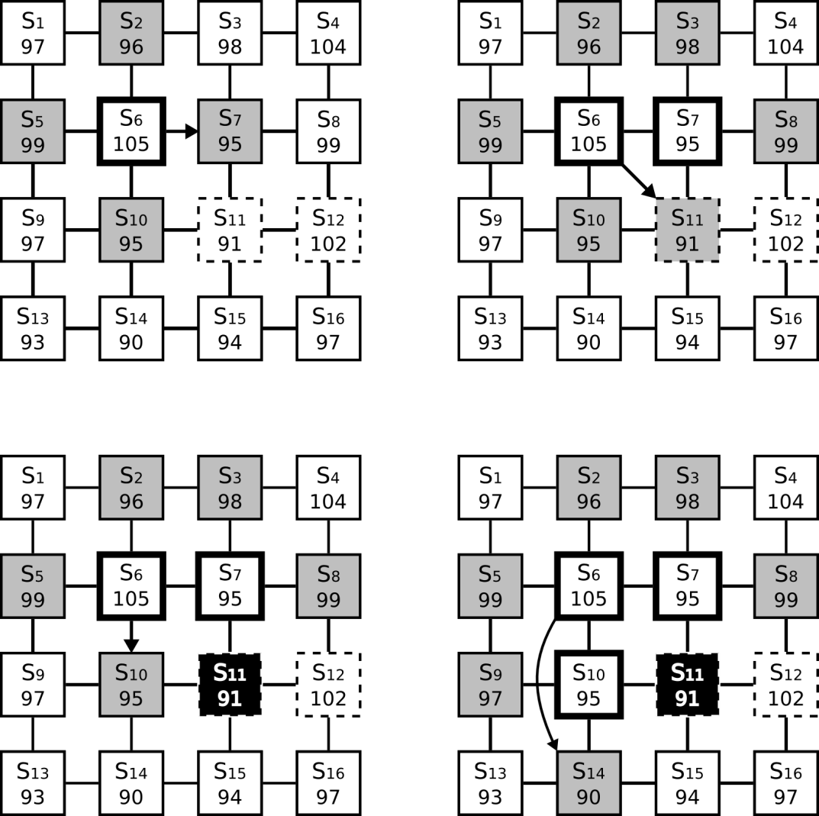
Trabalhos Relacionados: Balanceamento de carga
(Lee; Lee, 2003): balanceamento com informações locais
  Quando um servidor fica sobrecarregado, ele busca servidores vizinhos, e vizinhos dos vizinhos, para repartir sua carga
  É formado um conjunto de servidores tal que no final da redistribuição, nenhum deles esteja sobrecarregado
  Ao final da formação do conjunto, a carga é redistribuída entre eles
  Consegue-se realizar balanceamento apenas com informações locais e de vizinhos
Considera-se como carga o número de avatares na região
Não foi considerado o custo de comunicação entre servidores (rede local)
(Lee; Lee, 2003)

Slide 59
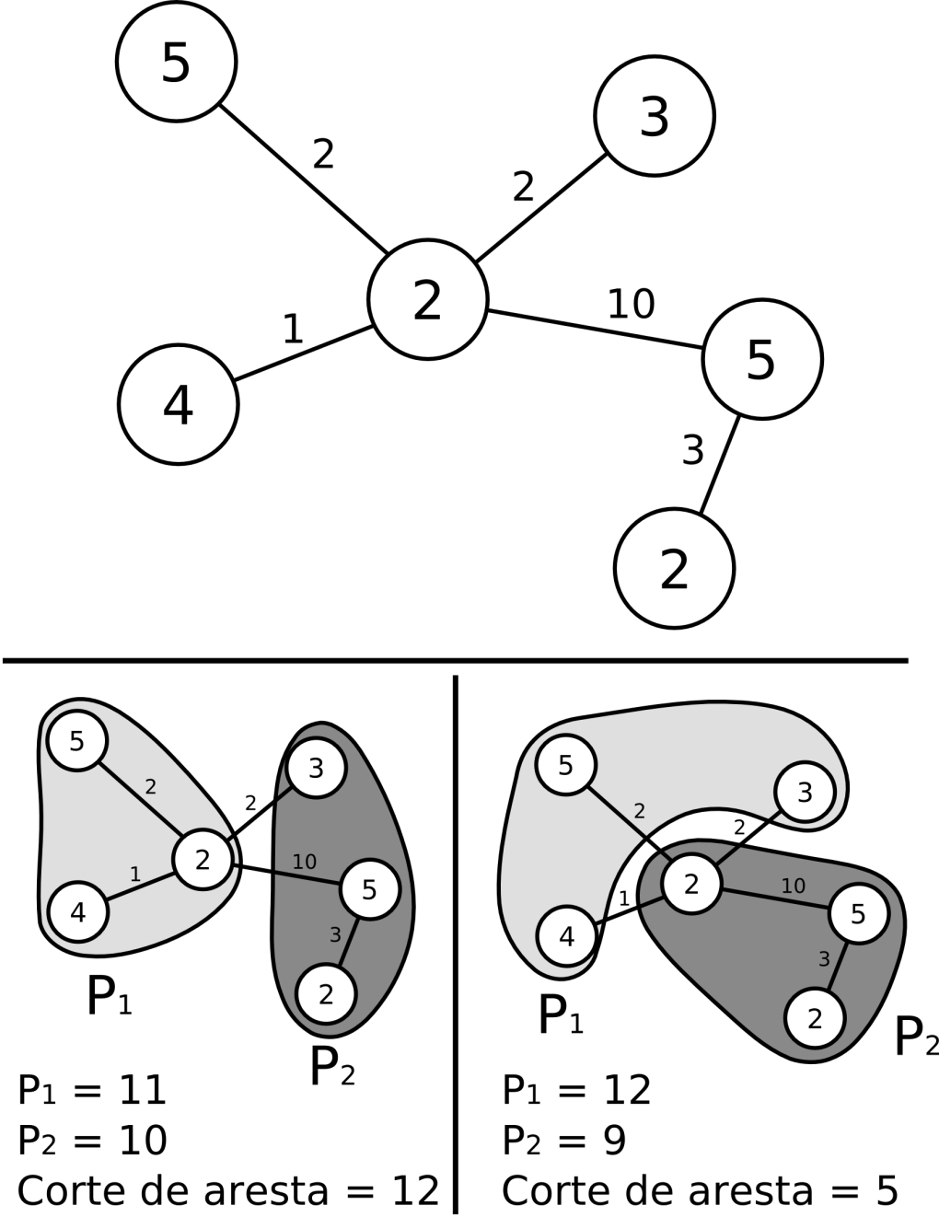
Trabalhos Relacionados: Balanceamento de carga
Dependência entre tarefas causa necessidade de comunicação
  Atraso do processamento como um todo, aguardando o envio/recebimento de mensagens
  Ocupação do link de comunicação entre os processadores
Uso de grafos em distribuição de tarefas
  Vértice representa uma tarefa
  Peso do vértice é o custo de processamento
  Aresta representa dependência (comunicação) entre tarefas
  Peso da aresta é o custo de comunicação
  Grafo de tarefas é particionado, minimizando o corte de aresta
  Cada partição é atribuída a um nodo de processamento

Slide 60
Trabalhos Relacionados: Balanceamento de carga
Problema NP-completo
Heurísticas:
  Spectral Bisection: (Hendrickson; Leland, 1995)
  GGP: (Karypis; Kumar, 1999)
  Kernighan-Lin: (Kernighan; Lin, 1970)
  Fiduccia-Mattheyses: (Fiduccia; Mattheyses, 1982)

Slide 61


